Slide 1
Zelenina
VY_32_INOVACE_ PRV.1R.1B.19

Slide 2
Název aktivity Zelenina
Vzdělávací obory (předměty) Prv
Ročník 1.
Metodický návod
Žáci se pomocí prezentace seznámí s nejznámějšími druhy zeleniny, které můžeme najít na našich zahrádkách.
Uvědomí si také její rozdělení dle části, pro kterou je daná zelenina pěstována.
Využité formy a metody práce: rozhovor, frontální forma výuky , prezentace
Pomůcky: Interaktivní tabule
Zdroj citací, informací, podkladů.
http://cs.wikipedia.org/wiki/Soubor:Giuseppe_Arcimboldo_-_Summer,_1573.jpg
http://cs.wikipedia.org/wiki/Soubor:7carrots.jpg
http://cs.wikipedia.org/wiki/Soubor:Wurzelpetersilie_Wurzel.jpg
http://cs.wikipedia.org/wiki/Soubor:Salatgurke.jpg
http://cs.wikipedia.org/wiki/Soubor:Capsicum_annuum_fruits_IMGP0122.jpg
http://cs.wikipedia.org/wiki/Soubor:Tomato_je.jpg
http://cs.wikipedia.org/wiki/Soubor:Radish.jpg
http://cs.wikipedia.org/wiki/Soubor:Chives.jpeg
http://cs.wikipedia.org/wiki/Soubor:Onions.jpg
http://cs.wikipedia.org/wiki/Soubor:3_Garlics.jpg
http://cs.wikipedia.org/wiki/Soubor:Pumpkins.jpg
http://cs.wikipedia.org/wiki/Soubor:Brassica_oleracea_var._gongylodes.jpg
http://cs.wikipedia.org/wiki/Soubor:Cauliflower.JPG
http://cs.wikipedia.org/wiki/Soubor:Aubergine.jpg
http://it.wikipedia.org/wiki/File:Piselli.jpg
http://cs.wikipedia.org/wiki/Soubor:Bruine_boon_Noordhollandse_Bruine_(Phaseolus_vulgaris).jpg
http://cs.wikipedia.org/wiki/Soubor:Kartoffeln_der_Sorte_Marabel.JPG
http://cs.wikipedia.org/wiki/Soubor:Cabbage.jpg
http://cs.wikipedia.org/wiki/Soubor:Iceberg_lettuce_(IJssla_krop).jpg
http://cs.wikipedia.org/wiki/Soubor:CDC_spinach1.jpg
http://cs.wikipedia.org/wiki/Soubor:Broccoli_bunches.jpg
Autor
Mgr. Petra Vérostová
Metodická pomůcka může být používána pro účely vzdělávání.
19.10.2013
Kontakt
ZŠ Bosonožská 9,
62500 Brno
verostova@zsbos9.cz

Slide 3
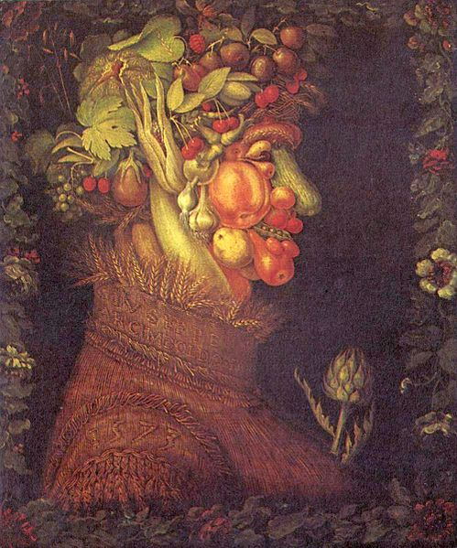
Poznáte zeleninu na obrázku ?
Tento obraz se jmenuje
Léto a namaloval ho
před více jak 400 lety
italský malíř Giuseppe
Arcimboldo

Slide 4
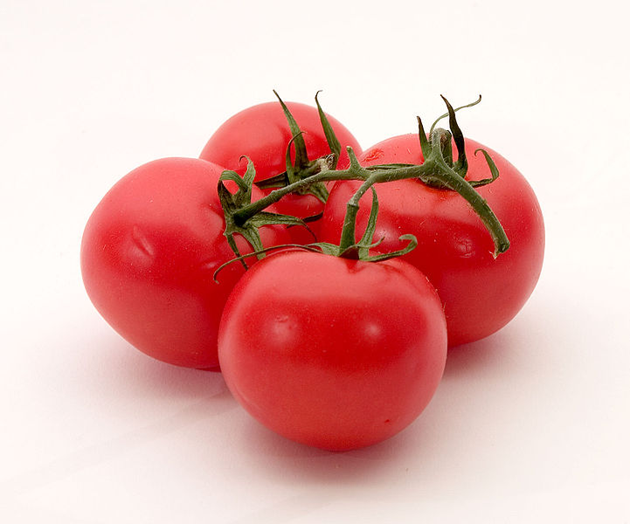
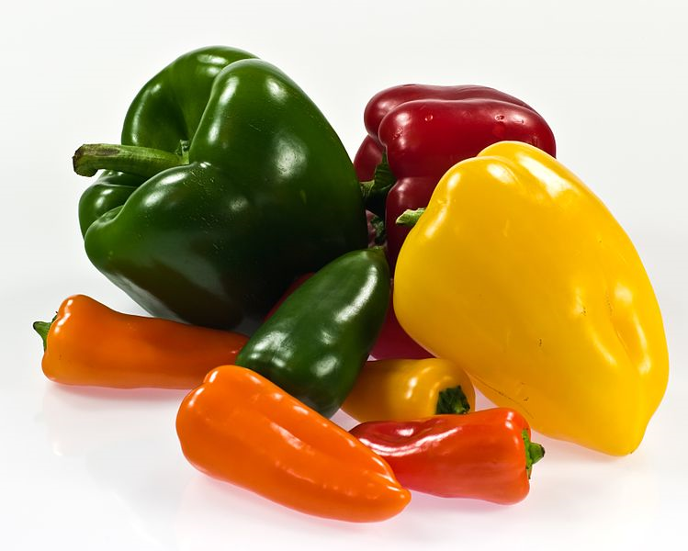
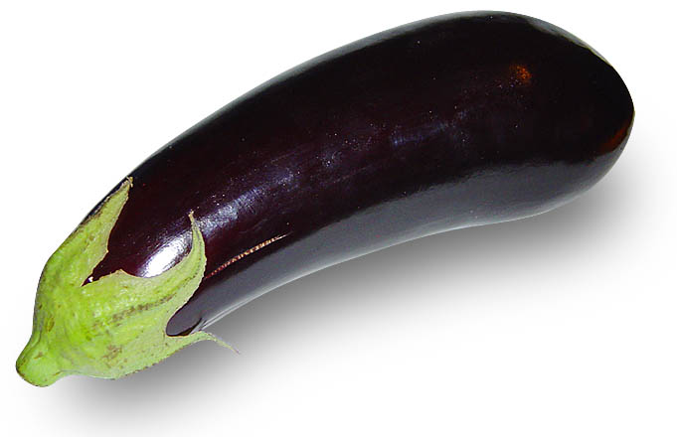
Z následující zeleniny jíme plody – proto se jí říká zelenina plodová.

Slide 5
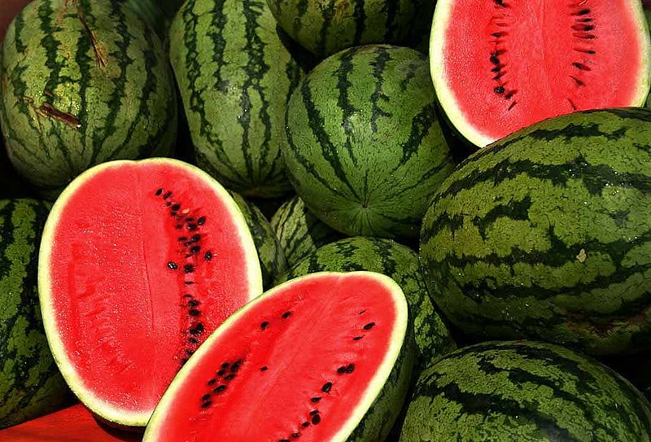
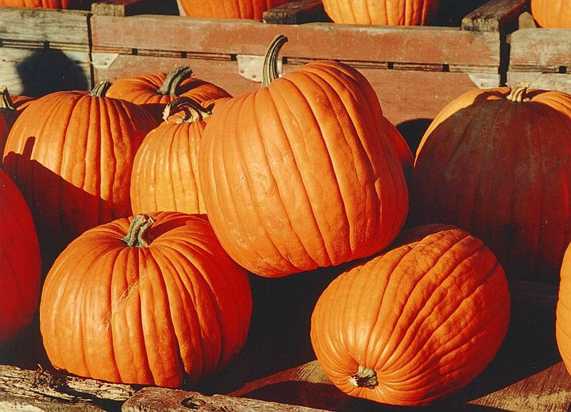
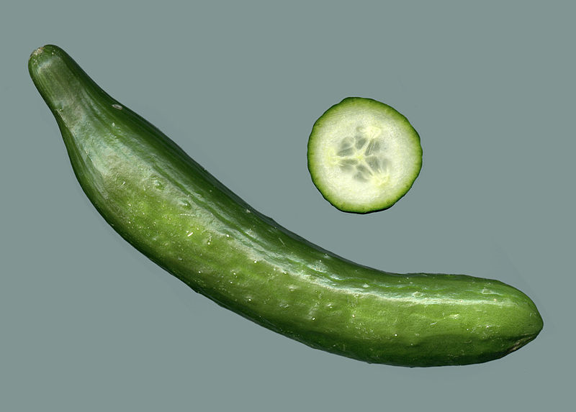
Z následující zeleniny jíme plody – proto se jí říká zelenina plodová.

Slide 6
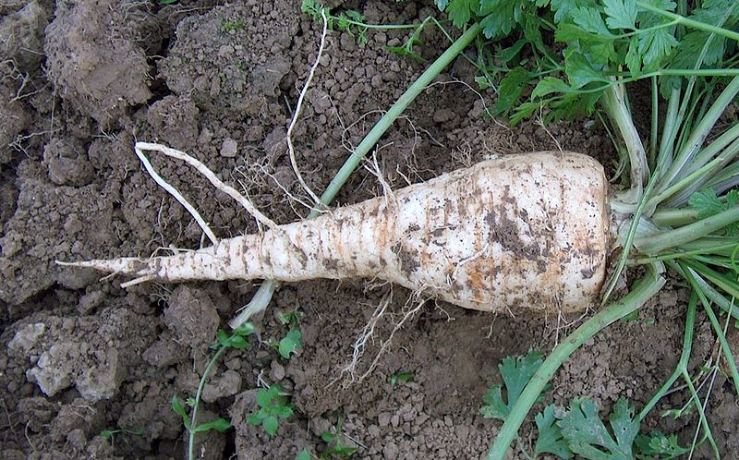
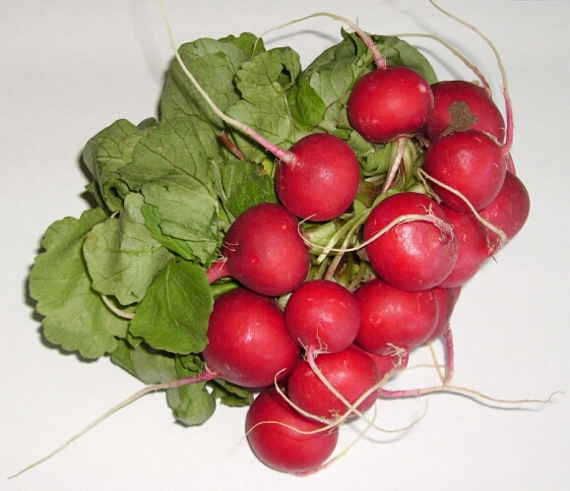
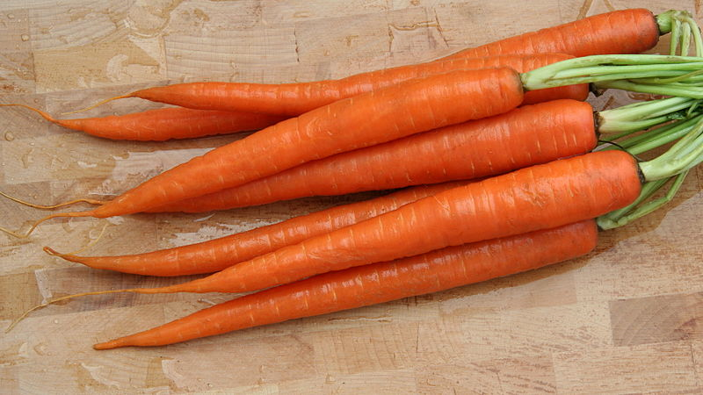
Z následující zeleniny jíme kořen – proto se jí říká zelenina kořenová.

Slide 7
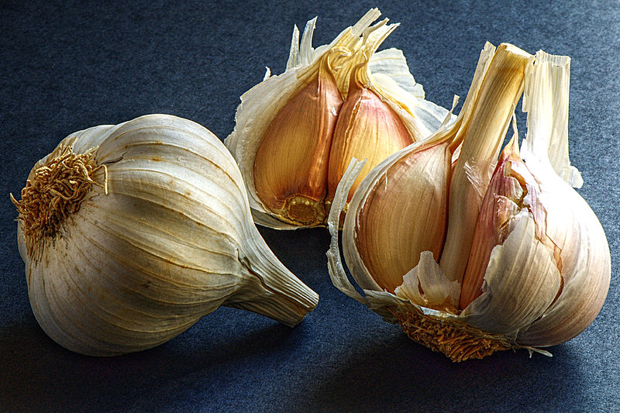
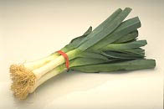
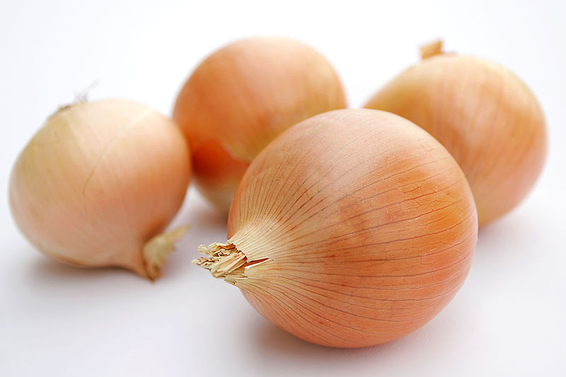
Z následující zeleniny jíme cibulky – proto se jí říká zelenina cibulová.

Slide 8
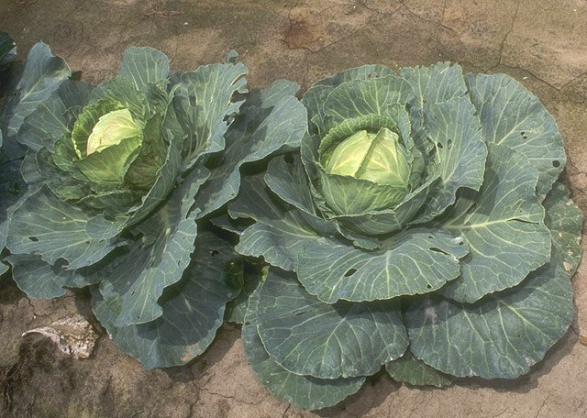
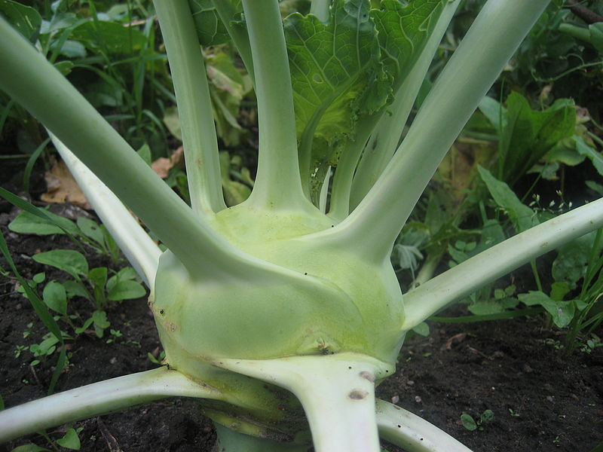
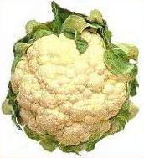
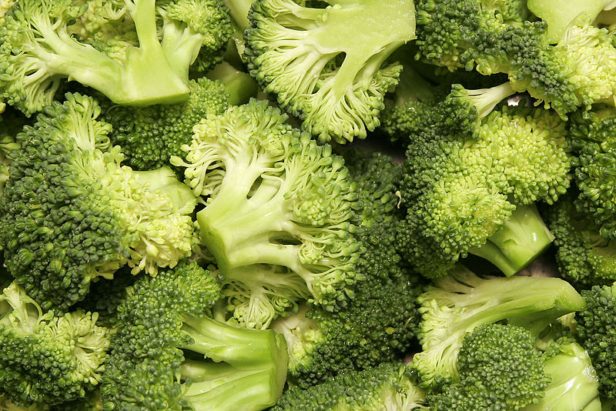
Z následující zeleniny jíme košťál– proto se jí říká zelenina košťálová.

Slide 9
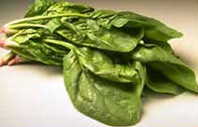
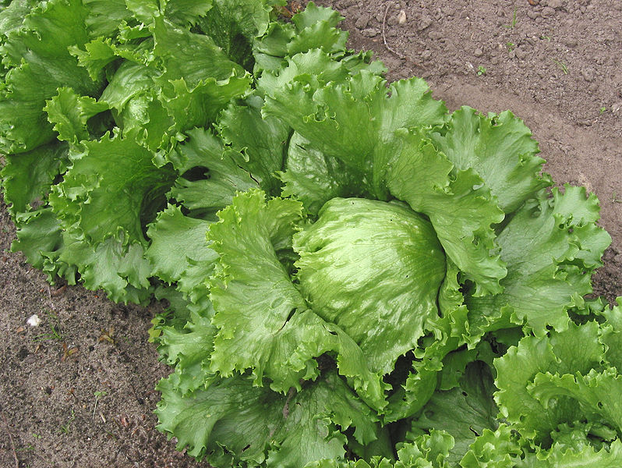
Z následující zeleniny jíme listy – proto se jí říká zelenina listová.

Slide 10
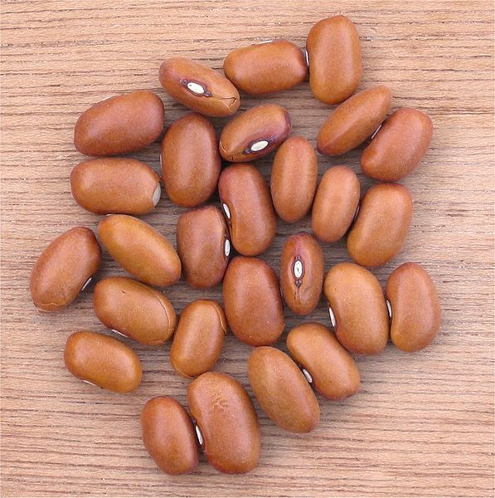
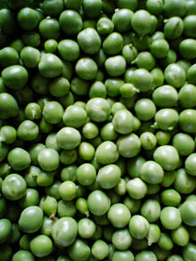
Z následující zeleniny jíme obsah lusků – proto se jí říká zelenina lusková.

Slide 11
http://cs.wikipedia.org/wiki/Soubor:Giuseppe_Arcimboldo_-_Summer,_1573.jpg
http://cs.wikipedia.org/wiki/Soubor:7carrots.jpg
http://cs.wikipedia.org/wiki/Soubor:Wurzelpetersilie_Wurzel.jpg
http://cs.wikipedia.org/wiki/Soubor:Salatgurke.jpg
http://cs.wikipedia.org/wiki/Soubor:Capsicum_annuum_fruits_IMGP0122.jpg
http://cs.wikipedia.org/wiki/Soubor:Tomato_je.jpg
http://cs.wikipedia.org/wiki/Soubor:Radish.jpg
http://cs.wikipedia.org/wiki/Soubor:Chives.jpeg
http://cs.wikipedia.org/wiki/Soubor:Onions.jpg
http://cs.wikipedia.org/wiki/Soubor:3_Garlics.jpg
http://cs.wikipedia.org/wiki/Soubor:Pumpkins.jpg
http://cs.wikipedia.org/wiki/Soubor:Brassica_oleracea_var._gongylodes.jpg
http://cs.wikipedia.org/wiki/Soubor:Cauliflower.JPG
http://cs.wikipedia.org/wiki/Soubor:Aubergine.jpg
http://it.wikipedia.org/wiki/File:Piselli.jpg
http://cs.wikipedia.org/wiki/Soubor:Bruine_boon_Noordhollandse_Bruine_(Phaseolus_vulgaris).jpg
http://cs.wikipedia.org/wiki/Soubor:Kartoffeln_der_Sorte_Marabel.JPG
http://cs.wikipedia.org/wiki/Soubor:Cabbage.jpg
http://cs.wikipedia.org/wiki/Soubor:Iceberg_lettuce_(IJssla_krop).jpg
http://cs.wikipedia.org/wiki/Soubor:CDC_spinach1.jpg
http://cs.wikipedia.org/wiki/Soubor:Broccoli_bunches.jpg

